Slide 1

Aplicações Web Modernas com AngularJs

Slide 2

Por que usar AngularJs?

Devemos usar AngularJS, pois é um framework SPA (Single Page Applications), criado para o desenvolvimento de aplicações utilizando somente JavaScript.

Slide 3




Quem sou eu?

Túlio Gomes Alves
https://www.linkedin.com/in/tuliogomesalves
https://www.facebook.com/tuliogomesalves
https://github.com/tulioalves

Slide 4
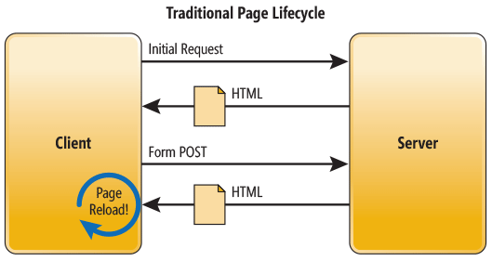
Aplicações Tradicionais


Slide 5
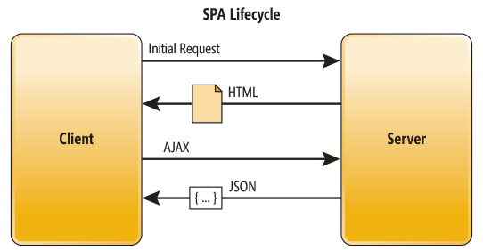
Aplicações SPA


Slide 6
MVC & MVVM

O AngularJS possui suporte a MVC (Model, View, Controller) e MVVM (Model, View, Viewmodel), assim há uma boa separação de responsabilidades do código escrito pois o MVC guia o desenvolvedor a fazer a coisa do jeito certo.
Com o MVVM há uma facilidade enorme de ligar a View com os dados do Model.

Slide 7
Fácil de entender e manter

O AngularJS é extremamente declarativo, sendo muito fácil entender o funcionamento das aplicações lendo apenas o HTML.
Isto é uma grande vantagem para manter a produtividade do time alta, quando precisamos de um novo componente criamos (ou reutilizamos) uma diretiva que funciona como uma tag HTML comum.

Slide 8
Componentização

O AngularJs permite a criação de componentes (diretivas) reusáveis e modulares. As diretivas do AngularJS podem ser estilizadas facilmente usando HTML e CSS de forma independente das regras de negócio ou da lógica de comportamento da tela.
Sendo possível mudar todo o estilo das páginas sem precisar mexer em uma linha sequer de JavaScript. Assim os designers conseguem manter o mesmo modus operandi que já estão acostumados e as mesmas ferramentas onde já dominam.

Slide 9
Produtividade
Pensando para que o desenvolvedor possa escrever o mínimo de código possível, assim desenvolver uma aplicação com ele requer bem menos código do que usando jQuery, por exemplo.
Esta característica se deve muito ao fato do AngularJS ser extremamente orientado a componentes.
Se você precisa de um componente HTML muito provavelmente encontrará algum já pronto para usar.

Slide 10
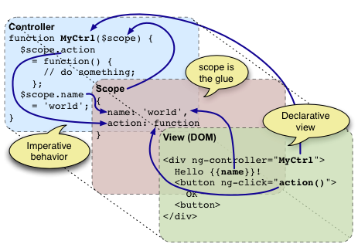
Divisão de responsabilidades


Slide 11
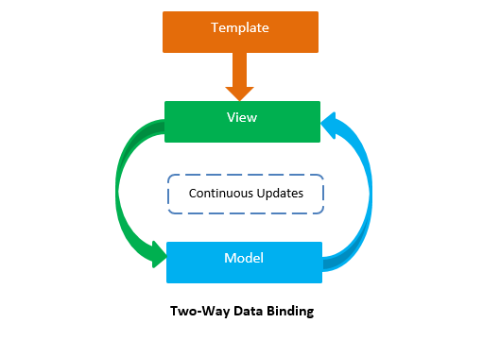
Two-way data binding

No two-way data binding, alterações na view são refletidas na fonte de dados e atualizações na fonte refletem na view sem a necessidade de manipulação explícita do DOM.

Slide 12





Quem usa AngularJs?


Slide 13
Bibliografia

AngularJS – https://angularjs.org/
Por que usar AngularJS – http://waldyrfelix.com.br/2015/08/02/por-que-usar-angularjs
Angular Modules – http://ngmodules.org

Slide 14



Slide 15
Obrigado

"Todos os seus sonhos podem se tornar realidade se você tem coragem para persegui-los" - Walt Disney

